Slide 1
Mini projet Algo et programmation C
Réalisé par : Chaymae AITBENALLA
Khadija AMECHATE
Wijdane HACHANI
Mariam SATI

Slide 2
Sommaire
introduction | Introduire notre plan de projet
Algorithmes de tris | Présenter les méthodes de tris choisis en langage C
Outils utilisés | Montrer les outils est les logiciels sélectionnés pour réaliser le projet correctement
Fonctions principales | Expliquer les fonctions utilisées
Visualisation | Afficher les courbes des fonctions de tris
Conclusion | Conclure

Slide 3
Introduction

Slide 4
Types de tris
01
02
03
04
05
06
Tri Sélection
Tri Insertion
Tri rapide
Tri Fusion
Tri par tas
Tri Shell
07
Tri Bulle

Slide 5


Outiles utilisés
VS code
GNUPLOT

Slide 6
Les fonctions principales
Fonction qui génère une liste non triée de taille donnée
Fonction qui génère une liste partiellement triée de taille donnée
Fonction qui génère une Liste partiellement Triée
Fonction qui Génère une liste triée de taille
Fonction mesurer pour mesurer le temps d’exécution

Slide 7
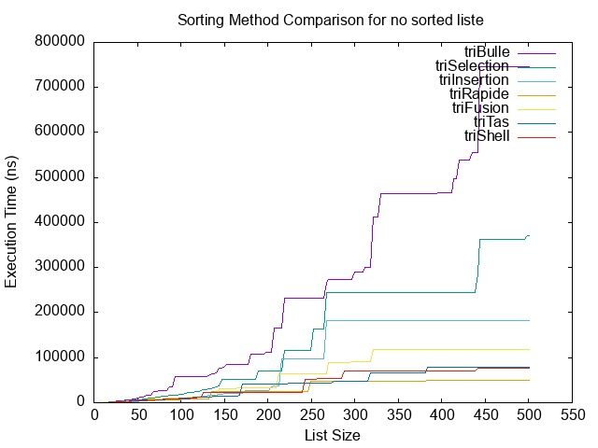
Visualisation

Slide 8
Conclusion

Slide 9
Merci pour votre attention

